Slide 1

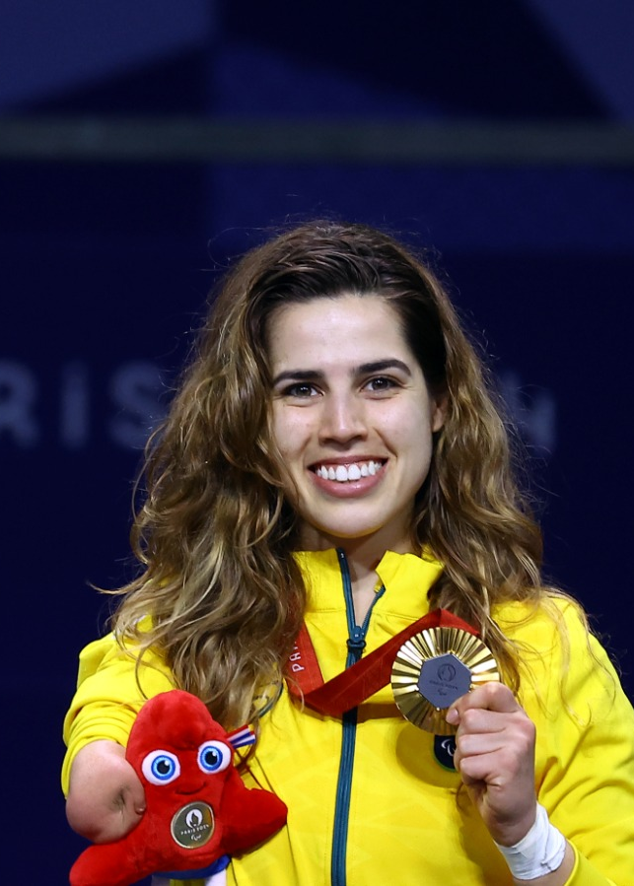


Relatório
de Aplicação de recursos da Lei nº 13.756/18

Slide 2

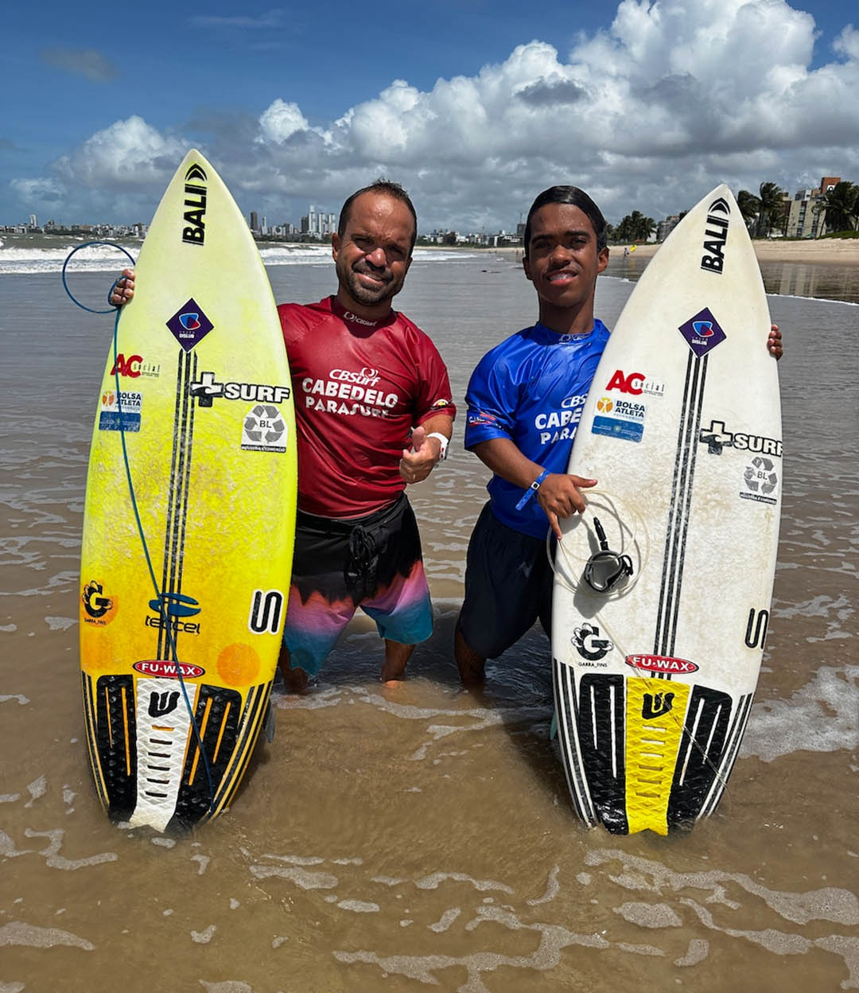
COMITÊ BRASILEIRO DE CLUBES PARALÍMPICOS

Slide 3
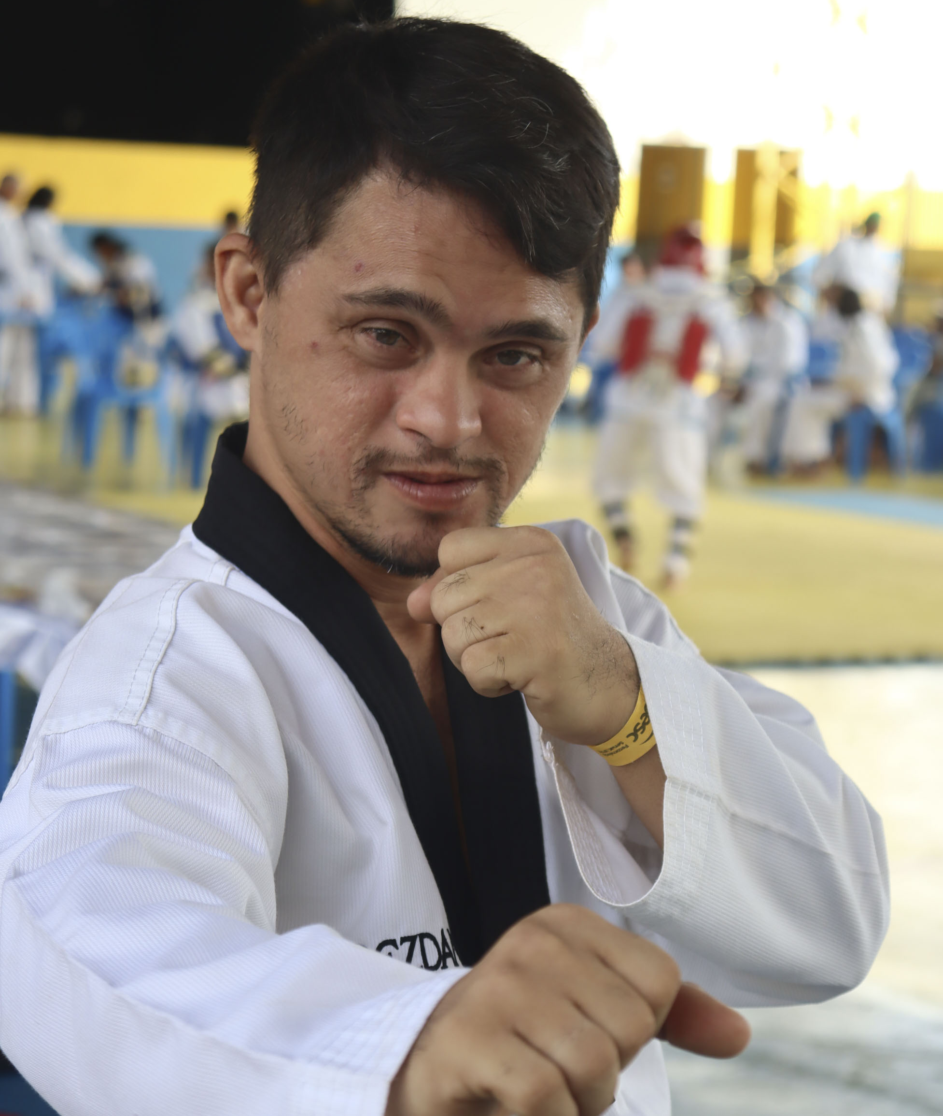

QUADRO-RESUMO VALORES ARRECADADOS 2025
 | Valor Arrecadado
Janeiro | R$ 2.689.226,55
Fevereiro | R$ 1.125.739,44
Março | R$ 1.462.131,00
Abril | R$ 1.116.043,12
Maio | R$ 1.207.025,86
Junho | R$ 1.296.406,94
Julho | R$ 1.587.219,76
Agosto | R$ 1.333.732,48
Setembro | R$ 1.238.944,19
Outubro | R$ 1.714.868,55
Novembro | R$ 1.399.094,05
Dezembro | R$ 1.157.742,07
TOTAL | R$ 17.328.174,01

Slide 4
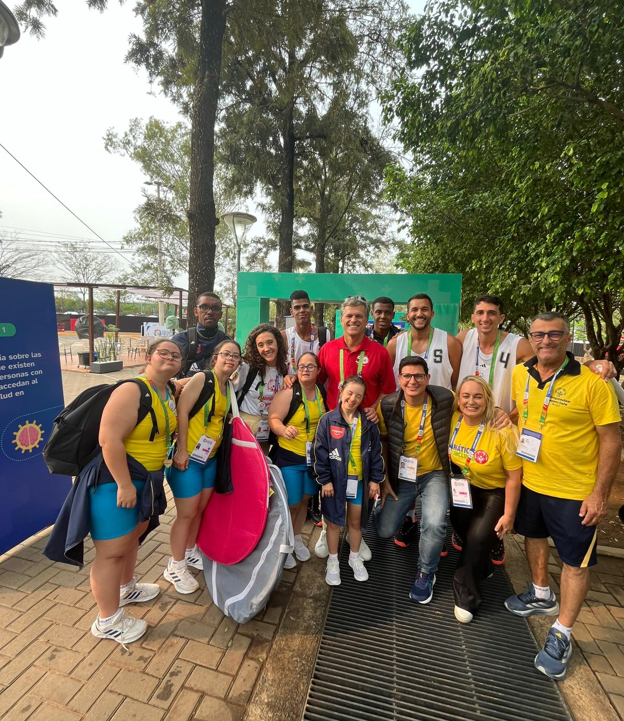


CATEGORIAS DE DESPESA
(ANEXO II - PORTARIA MESP Nº 92/2025)
R$ 656.666,97
em programas e projetos de desenvolvimento e manutenção do desporto
R$ 12.531.376,03
em programas e projetos de preparação técnica, manutenção e locomoção de atletas
Não foram executadas ações em programas e projetos de formação de recursos humanos
Não foram executadas ações em programas e projetos de participação em eventos esportivos

Slide 5


DESPESAS ADMINISTRATIVAS – APLICAÇÕES POR GRUPO
34,9%
Grupo de Despesa | Valor
Pessoal | R$ 4.504.402,10
Viagens | R$ 551.020,79
Serviços técnicos especializados | R$ 163.742,12
Manutenção predial | R$ 357.880,43
Serviços essenciais e complementares | R$ 205.175,56
Serviços de informática | R$ 154.660,86
Serviços de publicação e comunicação gráfica | R$ 55.722,62
Bens e materiais de uso administrativo | R$ 29.640,42
Tarifas e taxas | R$ 34.952,27
Total | R$ 6.057.170,17

Slide 6
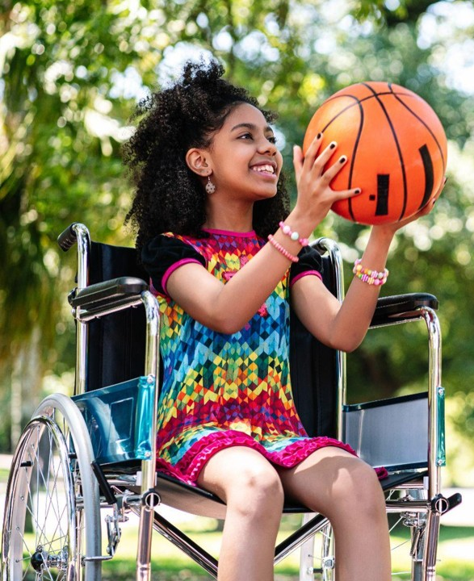

PROGRAMA VENCER PELO ESPORTE
OBJETIVO
Fomentar, apoiar e implantar ações estratégicas de formação e oferta de atividade física e esporte adaptado utilizando-as como instrumentos para:
Reabilitação funcional;
Promoção da saúde;
Inclusão social de pessoas com deficiência.

Slide 7

ACT MEsp - MS
Objetivo Geral: Fortalecer o cuidado intersetorial e transversal à saúde da pessoa com deficiência.]
Objetivo Específico: Implementar a prática do paradesporto nos Centros Especializados em Reabilitação (CERs) que integram a Rede de Cuidados à Pessoa com Deficiência (RCPD) do SUS.
Meta1: Implementar o paradesporto em 10% dos CERs.
Meta 2: Capacitar 60% dos profissionais de educação física dos CERs.
MEsp
Vencer pelo Esporte e recursos
Interveniência MEsp no Contrato de Gestão MEC-ISD
MS
MEC (ISD)
Ministério do Esporte atuará como interveniente
Objetivo Geral: formação sobre esporte adaptado como ferramenta de reabilitação para profissionais de Educação Física que atuam diretamente nos Centros Especializados de Reabilitação (CER) do SUS
Investimento: R$ 1 milhão em 2025. Total de R$ 6,37 milhões até 2026
Centros de Reabilitação (estrutura e profissionais)
Capacitação e
monitoramento

Slide 8
ACORDO DE COPERAÇÃO
Capacitação e fortalecimento das Entidades Paradesportivas no Brasil Cooperação entre Ministério do Esporte e CBCP para desenvolver ações formativas integradas Promoção de instrução, educação, treinamento e habilitação profissional Execução por meio de eventos, cursos, palestras, seminários e mentorias Foco na qualificação técnica, administrativa e operacional, com incentivo a boas práticas de gestão Atuação em âmbito nacional, com atividades presenciais e online

Slide 9
OBRIGADO!

